Slide 1
«Безпека в Інтернеті»

Slide 2
Інтернет – це світ широких
можливостей
Інтернет дозволяє вам:
спілкуватися з друзями, родиною, колегами;
отримувати доступ до інформації та розваг;
вчитися, зустрічатися з людьми і пізнавати нове.

Slide 3
Захист і безпека В Інтернеті
Захист. Необхідно захищати комп'ютери за допомогою сучасних технологій подібно до того, як ми захищаємо двері в наших будинках.
Безпека. Наша поведінка має захищати від небезпек Інтернету.

Slide 4
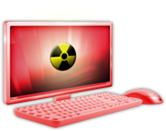
Основні загрози безпеки комп'ютера
Віруси і програми-черв'яки
Програми, проника ющіе в комп'ютер для копіювання, пошкодження або знищення даних.
Програми-трояни
Віруси, що імітують корисні програми для знищення даних, пошкодження комп'ютера та викрадення особистих відомостей.
Програми-шпигуни
Програми, відстежувати вающие ваші дії В Інтернеті або отобра-жающие нав'язливу рекламу.

Slide 5
Основні загрози особистої безпеки в Інтернеті
Фішинг
Повідомлення електронної пошти, відправлені злочинцями, щоб обманом змусити вас відвідати підроблені веб-вузли і надати особисті відомості
Небажана пошта
Небажані повідомлення елект нейронної пошти, повідомлення та інші види комунікації
Крадіжка идентифика-ційних відомостей
Злочин, пов'язаний з викраденням особистих відомостей і отриманням доступу до готівки або кредиту
Містифікація
Повідомлення електронної пошти, відправлені, щоб обманом змусити користувача віддати гроші

Slide 6
Що ви можете зробити
Ваш комп'ютер
Увімкніть інтернет-брандмауер Windows.
Використовуйте Центр оновлення Microsoft для автоматичного завантаження новітніх оновлень Windows.
Встановіть і регулярно оновлюйте антивірус-ве програмне забезпечення.
Встановіть і регулярно оновлюйте Захисник Windows (Microsoft Windows Defender)
Ви самі
Виробіть лінію поведінки в Інтернеті, що знижує ризики.
Обережно поводьтеся з особистими відомостями.
Використовуйте технології антифішинга і захисту від небажаної пошти, вбудовані в Windows Vista, Windows XP SP2, Windows Live і Microsoft Outlook.

Slide 7
Увімкніть інтернет-брандмауер Windows
Інтернет-брандмауер створює захисний бар'єр між вашим комп'ютером та Інтернетом

Slide 8
Використовуйте автоматичне оновлення для завантаження новітніх оновлень програмного забезпечення
Встановлюйте всі оновлення, як тільки вони стають доступні
Автоматичне оновлення забезпечує найкращий захист

Slide 9
Встановіть і регулярно оновлюйте антивірусне програмне забезпечення
Антивірусне програмне забезпечення допомагає виявляти і видаляти комп'ютерні віруси, перш ніж вони зможуть зашкодити.
Для ефективності антивірусного програмного забезпечення регулярно оновлюйте його.
Не дозволяйте минути терміну його дії

Slide 10
Інші способи захисту Комп'ютера
Архівуйте свої файли.
Думайте, перш ніж клацати по посиланню.
Читайте декларації про конфіденційність на веб-вузлах.
Закривайте спливаючі вікна тільки клацанням по червоній кнопці (Х).

Slide 11
Архівуйте свої файли
Зберігайте їх на компакт-або DVD-дисках, USB-накопичувачах або інших зовнішніх носіях
Використовуйте веб-служби архівації

Slide 12
Думайте, перш ніж клацати по посиланню
Будьте обережні з вкладеннями і посиланнями в повідомленнях електронної пошти
Завантажуйте файли тільки з веб-сайтів, яким довіряєте

Slide 13
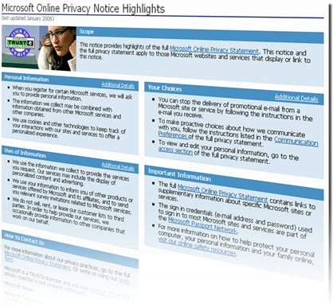
Вивчайте заяви про конфіденційність
Намагайтеся зрозуміти, на що Ви погоджуєтесь, перш ніж підтвердити відправлення або надати особисті відомості

Slide 14
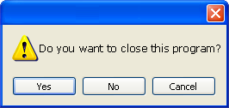
Закривайте спливаючі вікна тільки клацанням по червоній кнопці (Х)
Завжди використовуйте червону кнопку (Х) в кутку спливаючого вікна.
Ніколи не натискайте «Так», «Прийняти» і навіть «Скасувати», оскільки Це може привести До установки програми на комп'ютер.

Slide 15
Безпека в Інтернеті
Ми цінуємо Інтернет, оскільки він дає нові потужні можливості для зв'язку, покупок і спілкування. Однак разом з ним у наші будинки проникає і зовнішній світ. Це вимагає змінити наші уявлення про захист та безпеку в Інтернеті.
При будь-якому виході в Інтернет існує загроза вашої безпеки. Ці небезпеки можуть загрожувати Вашій родині, Вашої конфіденційності, Вашій авторитету і Вашому комп'ютеру.
Ось чому важливо знати, як захистити себе в Інтернеті.

